Slide 1
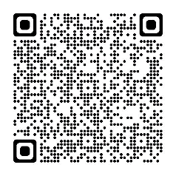
12月17日の県学会まであと、30日！
場所：都城ロイヤルホテル
（都城市北原町1106-48）
駐車場：当ホテル、隣接する施設の駐車場あり
①学会参加受付募集中！登録はこちらから↓↓↓
URL： https://forms.gle/kTsxj3pTne8c9XmU8
②ランチイベント一分間PR動画募集中！
宮崎県作業療法士会に所属する会員からの PR など宮崎県内の各施設からの PR を募集しています！
（施設スタッフの紹介や OT 室の風景、勉強会の様子など
内容は自由です。）
↓↓↓
お問い合わせ・申し込み先：学会事務局 菊池 将広
E-mail: OTmiyazaki12.17@gmail.com

